Slide 1
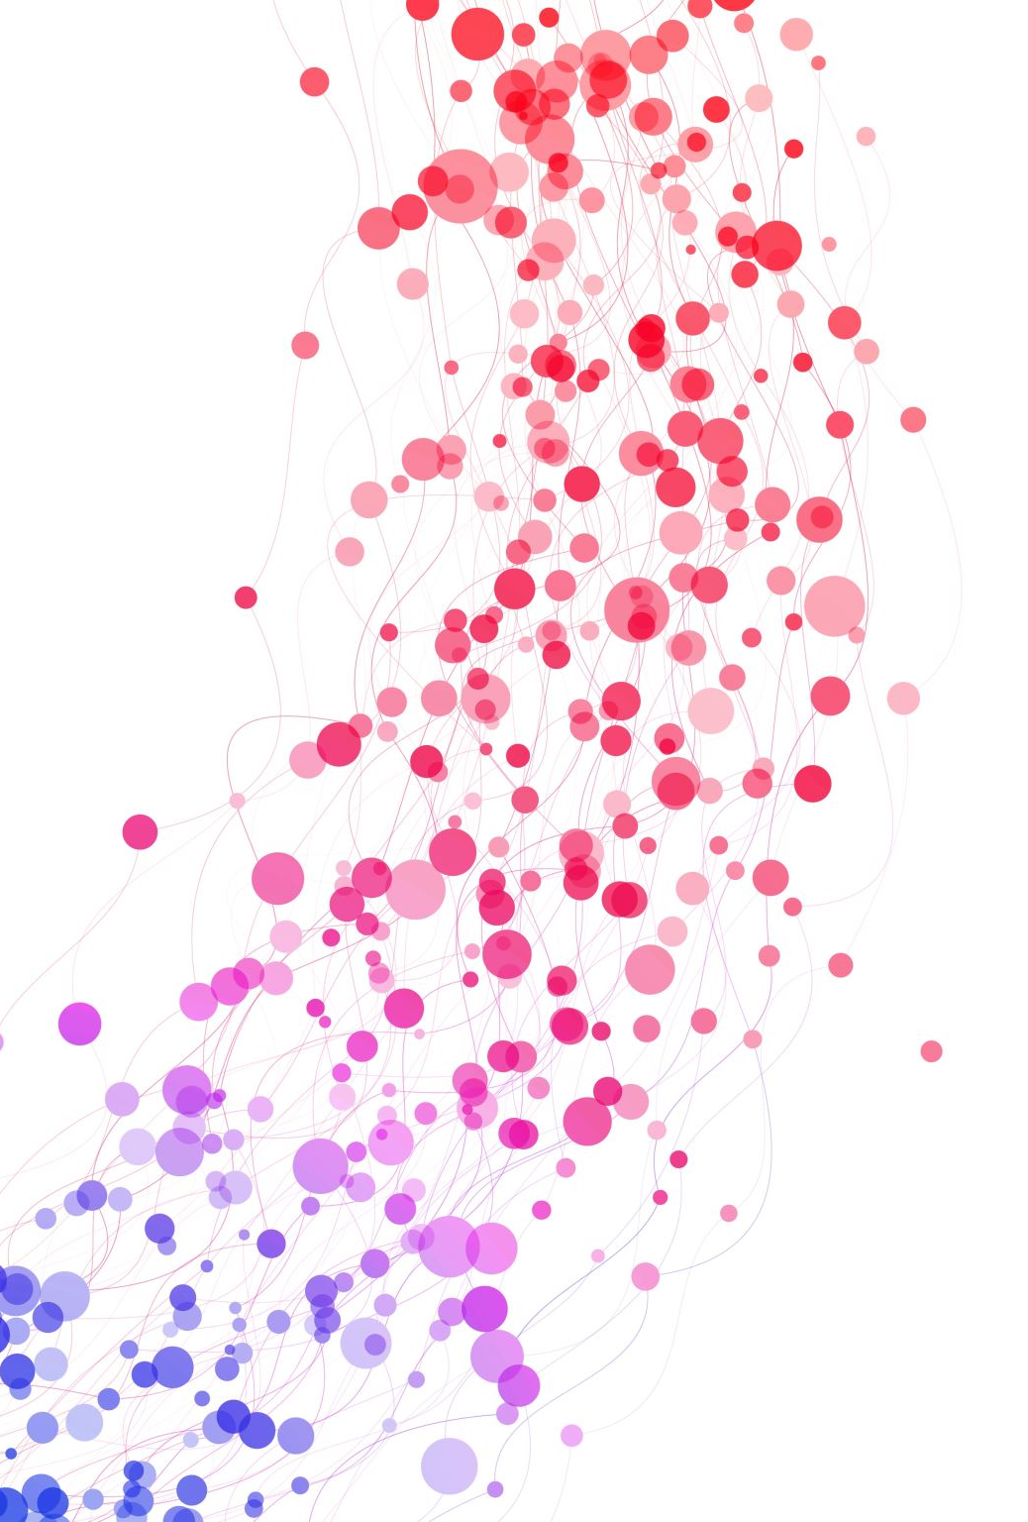
GreenScore
Takım: VSCode ve Ötesi
Hackathon 09.06.2024
Sürdürülebilir Kalkınma Hedefi : Sorumlu Üretim ve Tüketim

Slide 2

GreenScore Nedir?
Çevre bilincini artırmayı amaçlayan bir mobil ve web uygulamadır.
İnsanlara geri dönüşüm yapmaya teşvik eder.
Kullanıcıların geri dönüşüm yaparak puan kazanabileceği ve yarışabileceği bir platform sunar.

Slide 3

Vizyon ve Misyon
Vizyon
Daha temiz ve sürdürülebilir bir dünya yaratmak.
Misyon
Geri dönüşüm alışkanlıklarını yaygınlaştırarak bireylerin ve şirketlerin çevresel etkilerini azaltmalarına yardımcı olmak.

Slide 4

Neden GreenScore?
Çevresel Sorunlar
Plastik atıkların ve diğer geri dönüşebilir malzemelerin doğaya verdiği zarar.
Geri dönüşüm oranlarının artırılmasının aciliyeti.
Farkındalık Yaratma
Toplumu geri dönüşüm konusunda bilinçlendirmek ve teşvik etmek.
Sürdürülebilir Gelecek
Sürdürülebilir uygulamalar ile gelecek nesillere daha temiz bir dünya bırakmak.

Slide 5

Kullanıcılar İçin Faydalar
Bilgilendirme ve Bilinçlendirme
Ürünlerin geri dönüşüm süreçleri hakkında bilgi sahibi olurlar.
Teşvik ve Motivasyon
Puan kazanma ve ödül sistemi ile geri dönüşüm yapma motivasyonu artar.
Toplumsal Katkı
Geri dönüşüm yaparak doğaya ve topluma katkıda bulunurlar.

Slide 6

Şirketler İçin Faydalar
Sürdürülebilirlik Çabalarını Teşvik Etme
Ürünlerin geri dönüşüm bilgilerini paylaşarak çevre dostu imajlarını güçlendirirler.
Marka İmajı
Sürdürülebilirlik hedeflerine ulaşma konusunda tüketicilere verdikleri önemi gösterirler.
Tüketici İlişkileri
Çevre bilinci yüksek tüketicilerle daha güçlü bir bağ kurarlar.

Slide 7
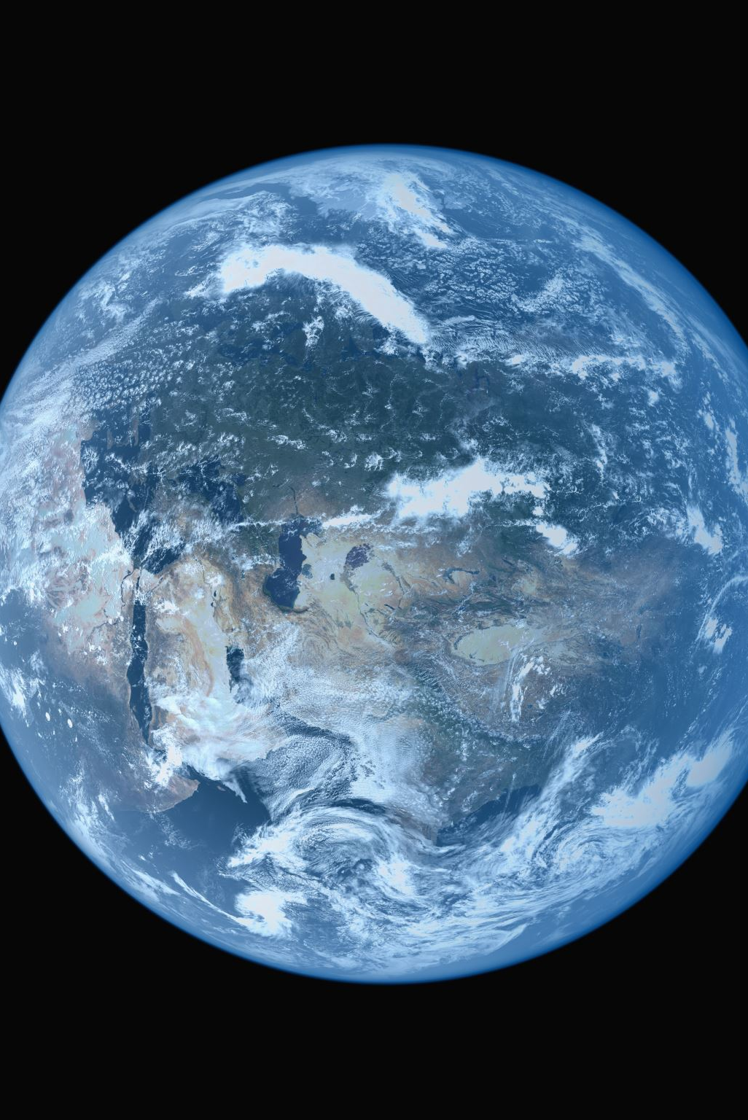
Dünya İçin Faydalar
Çevresel Koruma
Geri dönüşüm oranlarının artırılmasıyla doğal kaynakların korunması ve atık miktarının azalması sağlanır.
Karbon Ayak İzinin Azalması
Geri dönüşümle enerji tasarrufu sağlanır ve karbon emisyonları azaltılır, böylece iklim değişikliğiyle mücadeleye katkıda bulunulur.
Daha Temiz Bir Gezegen
Geri dönüşümle atıkların çevreye zarar vermesi önlenir, daha temiz ve sağlıklı bir yaşam alanı oluşturulur.

Slide 8
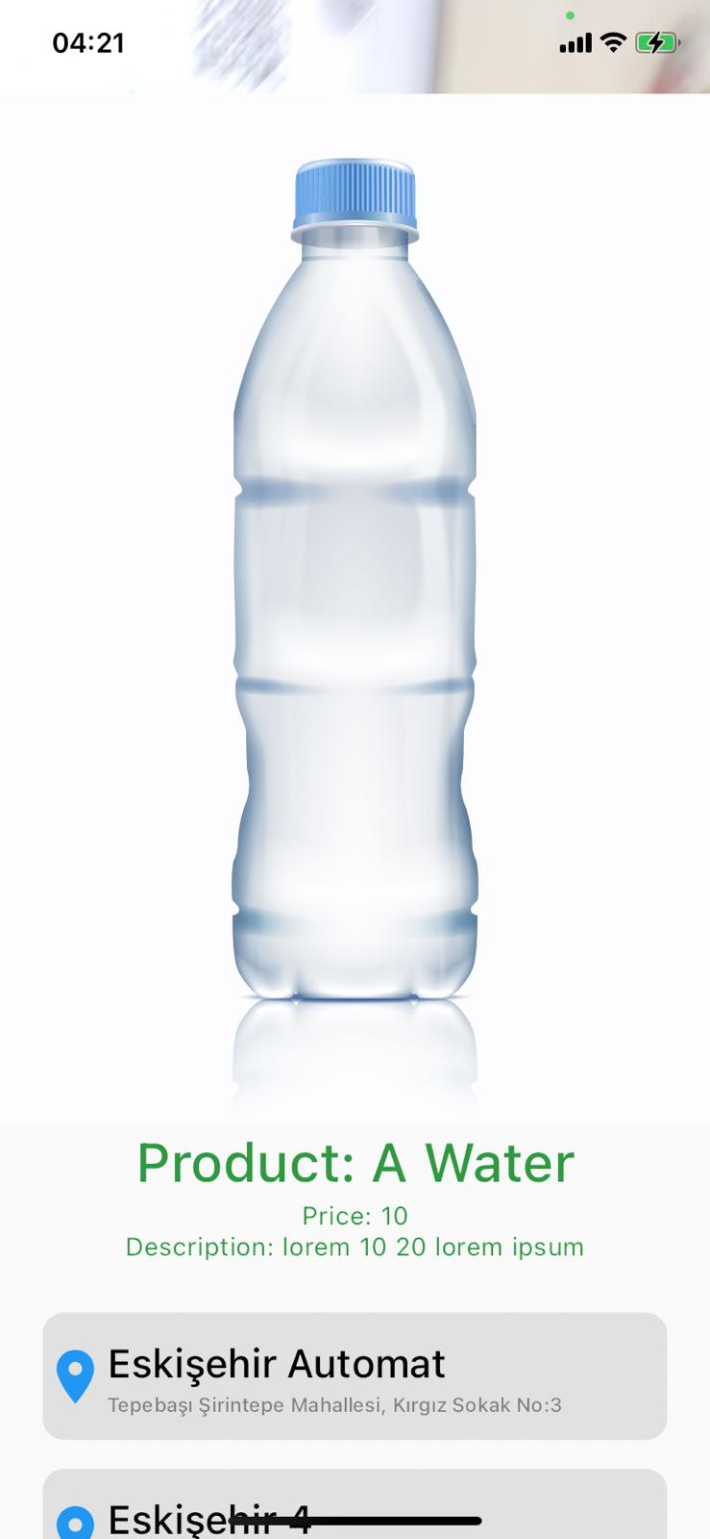
GreenScore Nasıl Çalışır?
QR Kod Okuma
Kullanıcılar, ürünlerin QR kodlarını okutarak geri dönüşüm bilgilerine erişir.

Slide 9
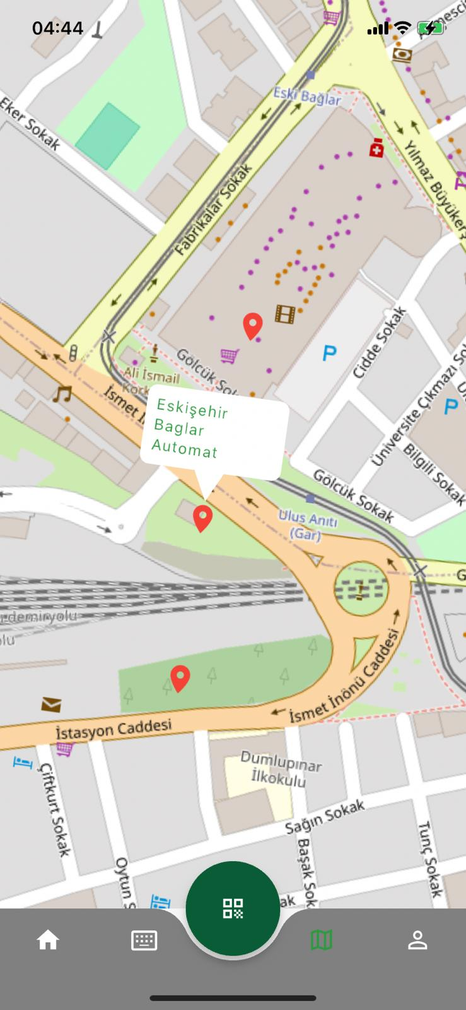
Geri Dönüşüm Noktaları
Harita üzerinden geri dönüşüm noktalarını bulur ve yönlendirilirler.

Slide 10
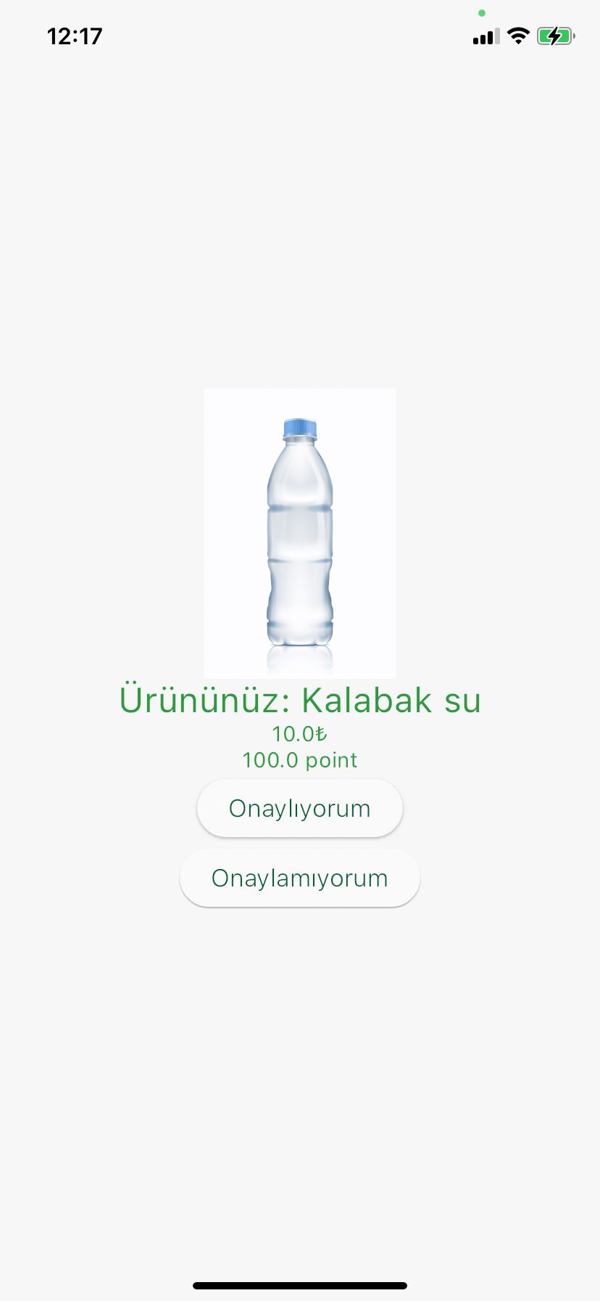
Geri Dönüşüm İşlemi
Otomat veya personelin QR’ı okutulur
Ürünleri QR’ları otomata okutularak onaylama işlemi gerçekleştirilir.
Kullanıcı geri ödeme ve doğa puanı kazanır.

Slide 11
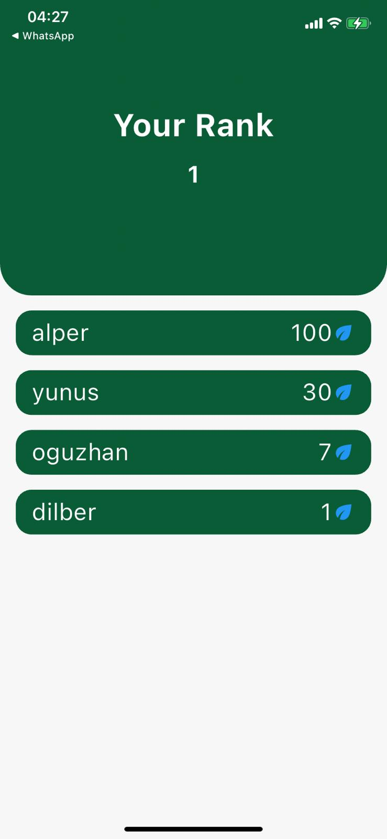
Puan ve Liderlik Sistemi
Geri dönüşüm yaptıkça puan ve doğa puanı kazanırlar, bu puanlar ödüllere dönüştürülebilir.
Kullanıcılar arasında yarışma ve rekabet ortamı sağlanır.

Slide 12
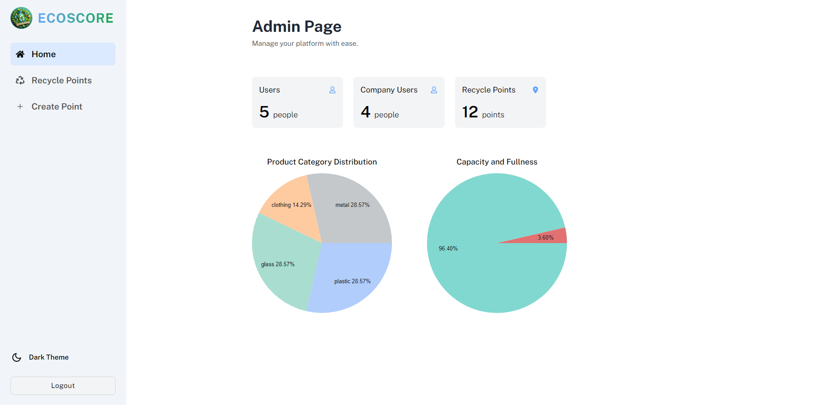
Web Arayüzleri
Admin Dashboard

Slide 13
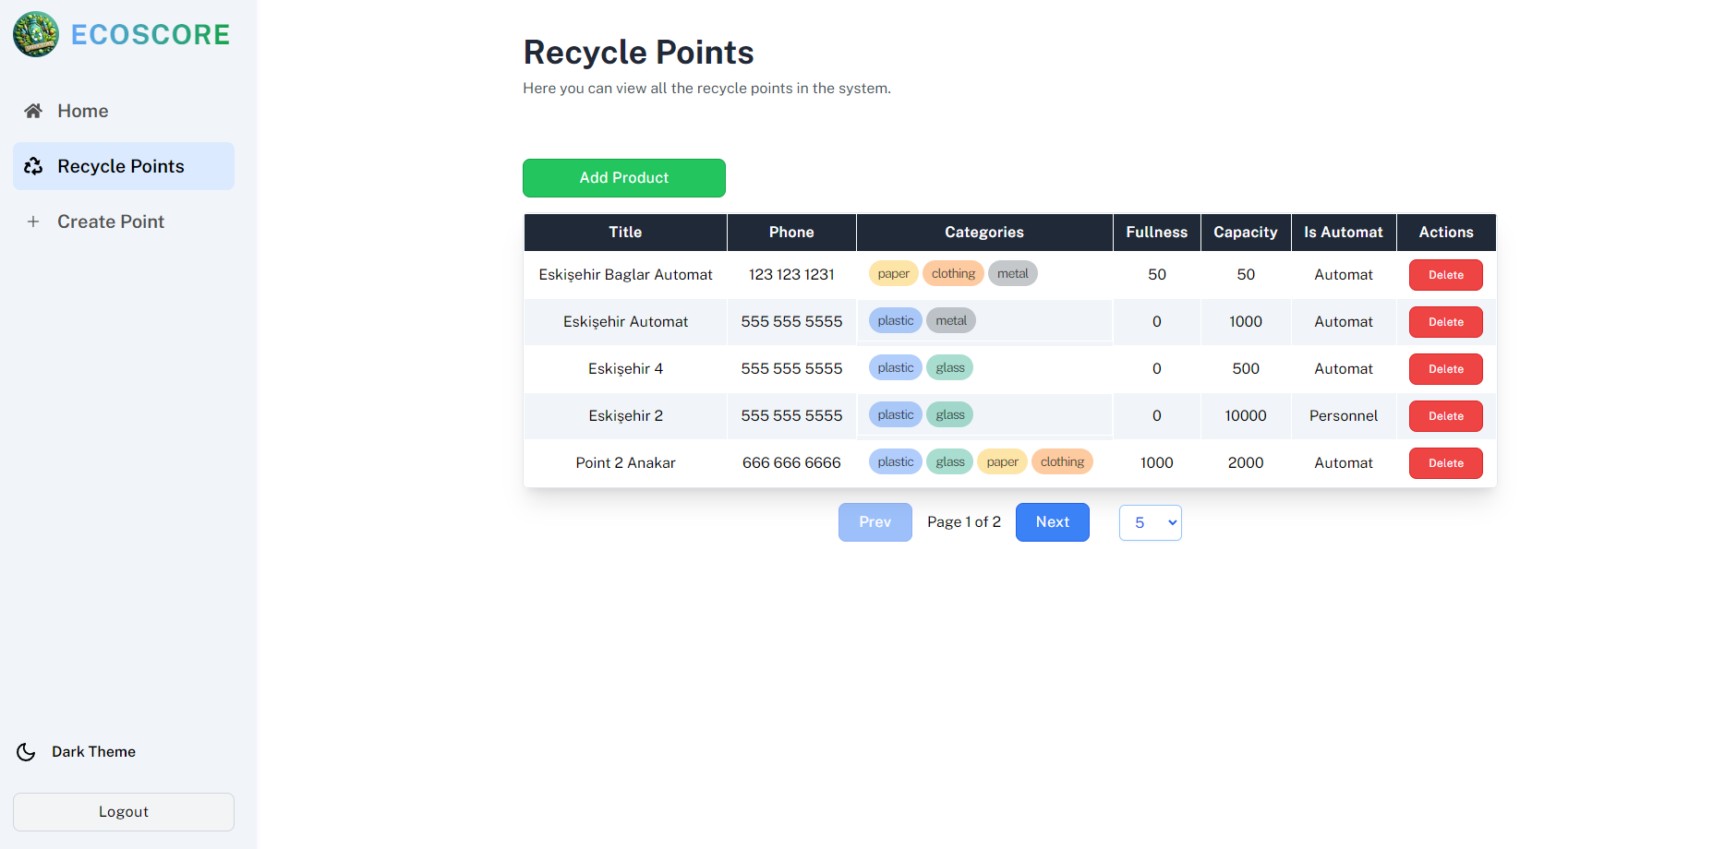
Web Arayüzleri
Geri dönüşüm noktaları eklenir ve çıkarılabilir.

Slide 14
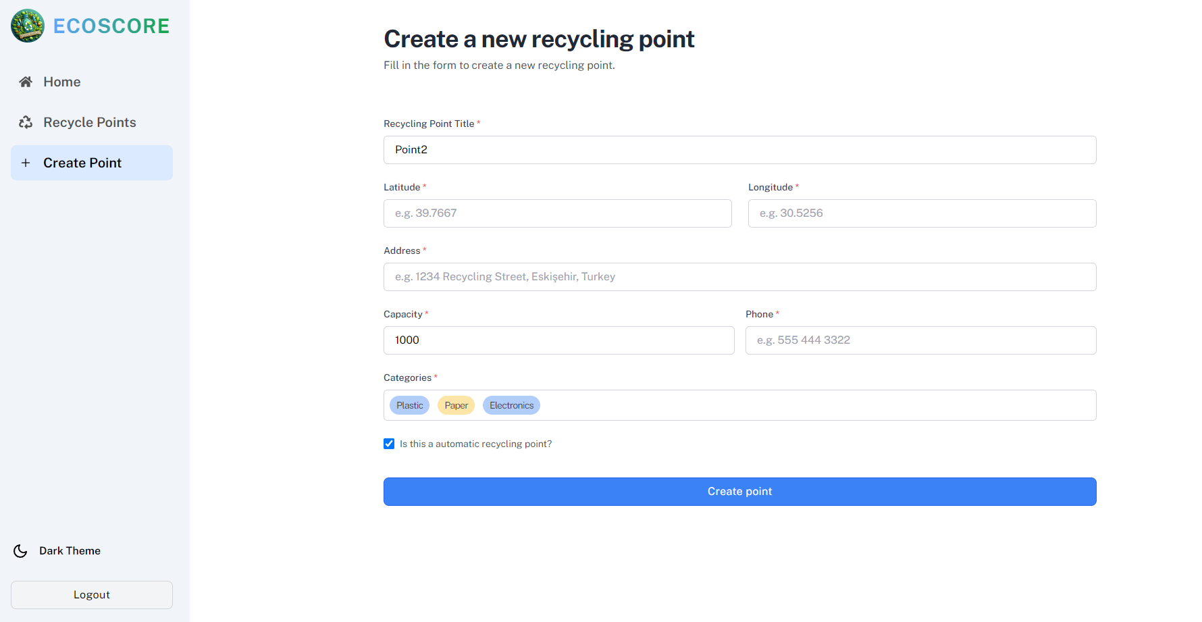
Web Arayüzleri
Geri dönüşüm noktaları oluşturduğumuz sayfa.

Slide 15
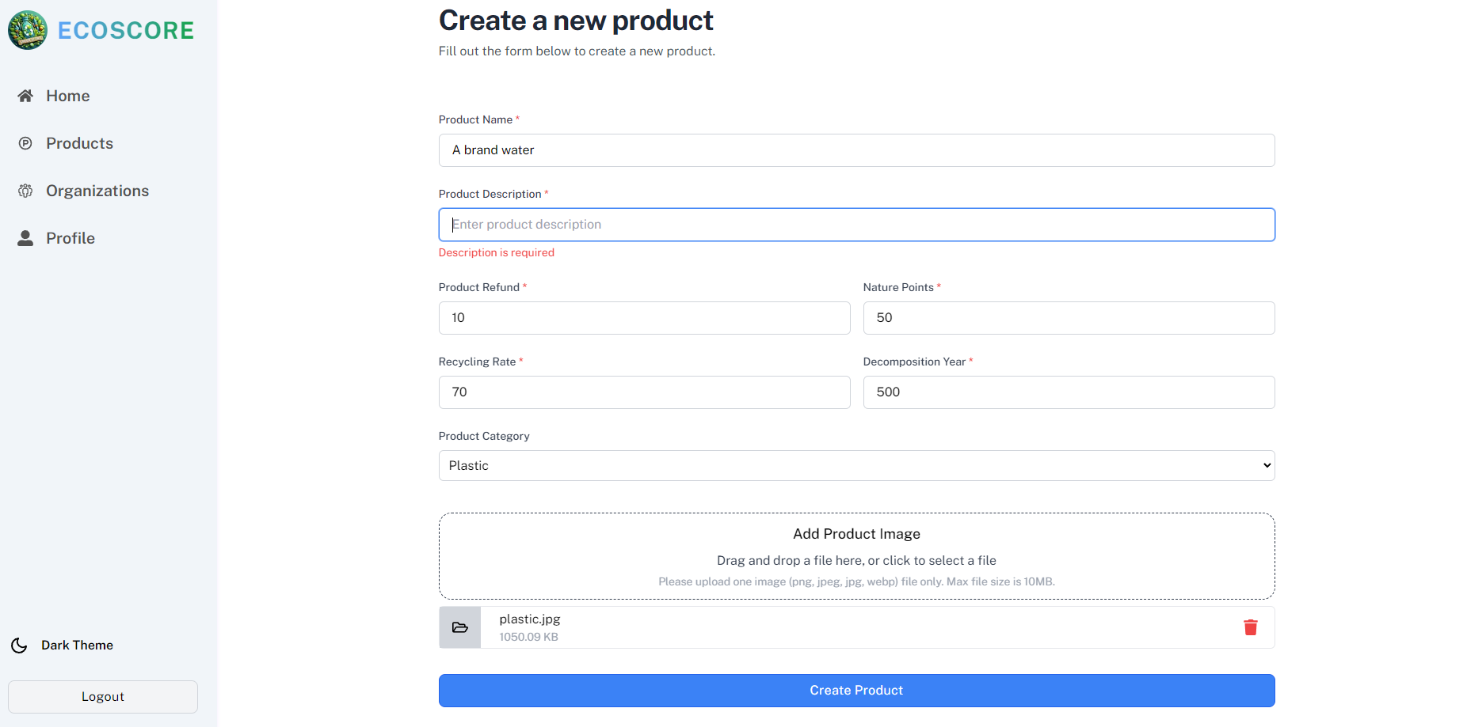
Web Arayüzleri
Firmalar ürünleri hakkında bilgileri sistemde oluşturur.

Slide 16
Sonuç
Özet
GreenScore, çevre bilincini artırarak sürdürülebilir bir gelecek inşa etmeyi hedefleyen yenilikçi bir platformdur.
Gelecek Planları:
Daha geniş kitlelere ulaşmak ve uygulamanın fonksiyonlarını geliştirmek.

Slide 17

Bizi Dinlediğiniz İçin Teşekkürler

